Slide 1
업무성과 발표
Lumir Recruiting Interview Manager
기술7부 김민수 연구원

Slide 2
Contents
01. 개요
02. 요구사항 분석
03. 설계
04. 개발 과정
05. 업무성과 및 회고
06. SARDIP 개발 계획
프로젝트 진행 배경
요구사항 리스트업
개발 핵심 포인트
아키텍처 설계
데이터베이스 · API 설계
시퀀스 · 상태 다이어그램
테스트 및 커버리지
업무성과
프로젝트 회고
SARDIP 관리자 전용 서버 개발

Slide 3
01. 개요

Slide 4
프로젝트 진행 배경
01. 개요
1-1 프로젝트 진행 배경
핵심 과제
복잡한 채용관리 시스템을 시스템화 하여 편의성 및 업무 효율 증가
문제점
채용 플랫폼에 대한 높은 의존성
채용 데이터 관리의 부재
정보 전달의 어려움
면접 일정 조율 단계에서의 업무 비효율 발생
해결책
맞춤 솔루션 채용시스템 개발
기대 효과
경영지원팀의 인사 관리 부담 감소
개발자의 역량 증진

Slide 5
02. 요구사항 분석

Slide 6
요구사항 리스트업
02. 요구사항 분석
2-1 요구사항 리스트업
채용 프로세스 기능 개발: 채용 전체 프로세스를 일관되게 관리할 수 있어야 함
편의성 높은 시스템 개발: 보고서 및 평가서를 관리 할 수 있어야 함
편리한 일정 관리: 면접 가능 일정 설정과 조정이 용이해야 함
M/M 절감: 채용관리 부분에서의 작업시간 절감이 되어야 함
알람 제공: 중요한 이벤트 발생 시, 사용자에게 알림 제공 해야함
문서화 기능: pdf문서화 변환 및 다운로드가 가능 해야함
권한 관리: 관리자와 면접관에 맞는 사용자 인터페이스 제공, 권한에 따른 데이터 접근 제한해야 함

Slide 7
개발 핵심 포인트
02. 요구사항 분석
2-2 개발 핵심 포인트
시스템화
인사 채용 프로세스 전용 시스템 개발
채용 관리 전용 데이터베이스 구축
자동화
알람 자동 전송
보고서 자동 PDF 생성
시간 절약
일관된 채용 프로세스 관리 방안 제시
사용자 경험 중시
직관적 UI와 UX 통한 사용자 접근성 및 만족도 향상

Slide 8
03. 설계

Slide 9
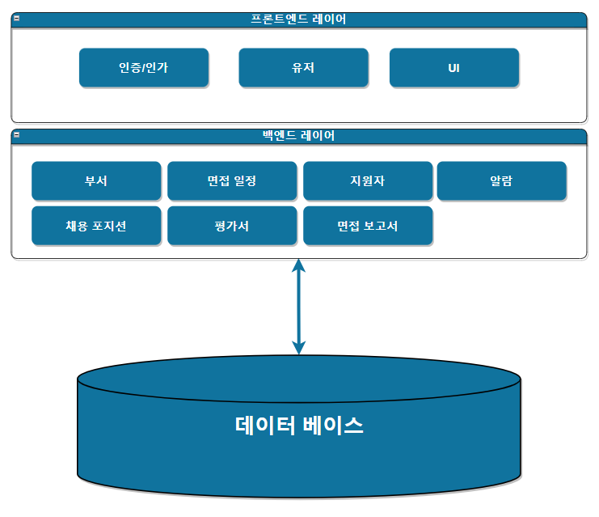
아키텍처 설계
03. 설계
3-1 아키텍처 설계
모놀리식 아키텍처 (Monolithic Architecture)
일관된 개발 환경으로 빠른 개발 및 배포 촉진
단일 언어(Node.js) 및 프레임워크(Express.js)를 통한 효율적 관리
MongoDB 사용으로 유연한 데이터베이스 솔루션 제공
Node.js, Express, MongoDB
JavaScript 언어를 활용한 백엔드 솔루션
MongoDB의 문서 지향적 특성으로 구조적 유연성 확보
Express.js 프레임워크로 미들웨어를 통한 요청 처리 간소화
모놀리식 아키텍처 설계

Slide 10
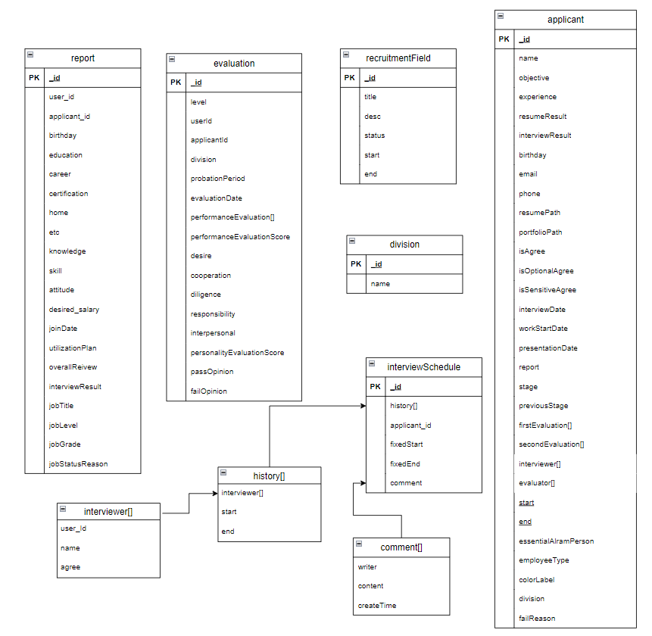
데이터베이스 설계
03. 설계
3-2 세부 구성 요소
MongoDB
No-SQL 문법을 사용하여 유연한 스키마 정의가 가능한 데이터베이스
객체 지향 프로그래밍과의 높은 상호 운용성으로 개발 속도 증가
읽기 및 쓰기가 빈번한 시스템에서의 우수한 성능

Slide 11
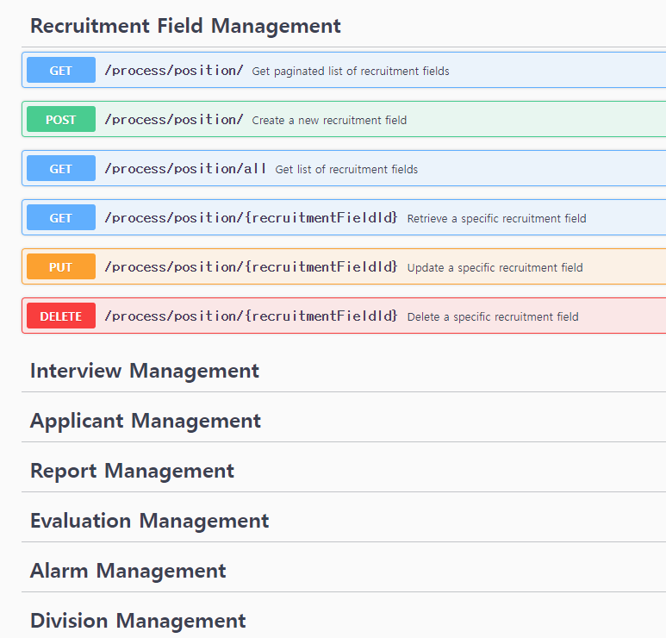
API 설계
03. 설계
3-2 세부 구성 요소
RESTful API 디자인
Use-case 에 맞는 Event 요청 API 설계
기능 별 제어를 할 수 있는 API를 설계
API 문서화
API 엔드 포인트를 실제로 실행하고 테스트할 수 있는 Swagger UI를 활용

Slide 12
04. 개발 과정

Slide 13
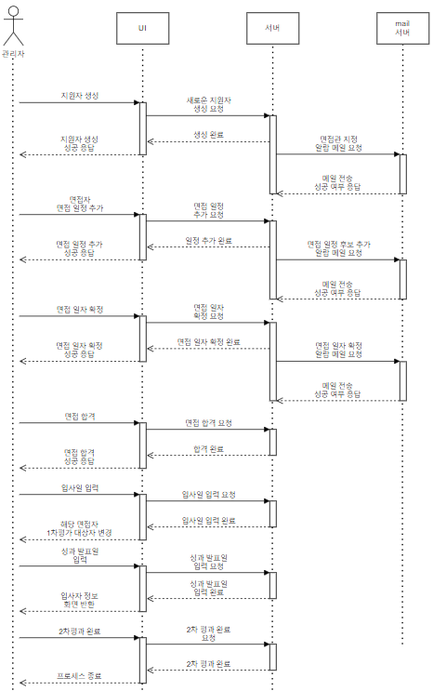
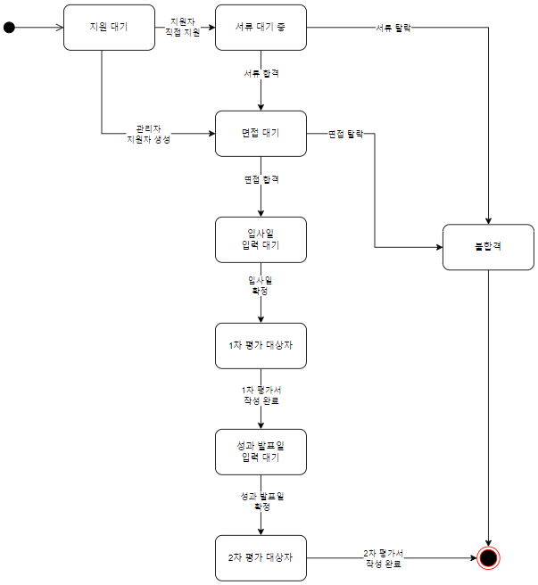
채용 프로세스
04. 개발 과정
4-1 시퀀스 · 상태 다이어그램
시퀀스 다이어그램
상태 다이어그램

Slide 14
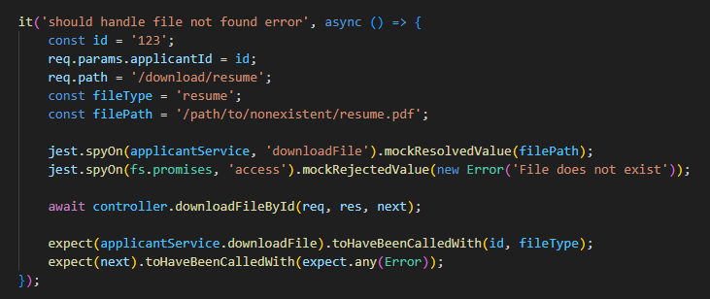
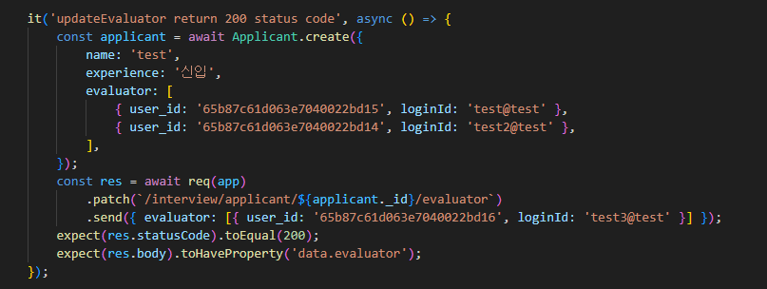
테스트 및 커버리지
04. 개발 과정
4-2 테스트 및 커버리지
단위 테스트
개별 코드 단위의 정확성을 검증
모의 객체를 생성하여 테스트 케이스에 사용
통합 테스트
서로 다른 모듈이나 서비스가 통합될 때 전체 흐름 및 데이터 교환의 정확성 검증
모듈들이 연동되는 포인트에서 테스트를 수행하여 인터페이스 간의 상호작용 테스트

Slide 15
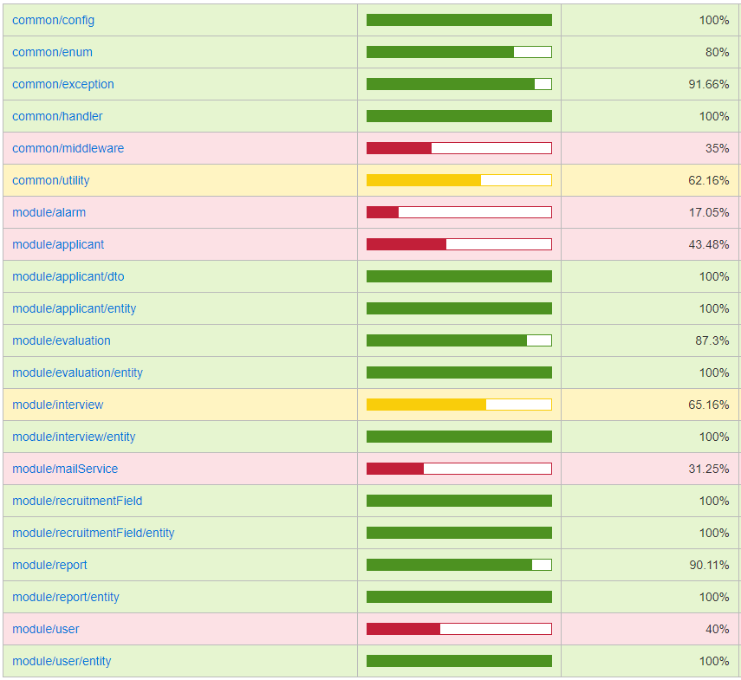
테스트 및 커버리지
04. 개발 과정
4-2 테스트 및 커버리지
테스트 커버리지
개발 코드 실용성 검증을 하기 위한 테스트 단계
코드 커버리지 90% 이상을 목표로 개발 진행

Slide 16
05. 업무성과 및 회고

Slide 17
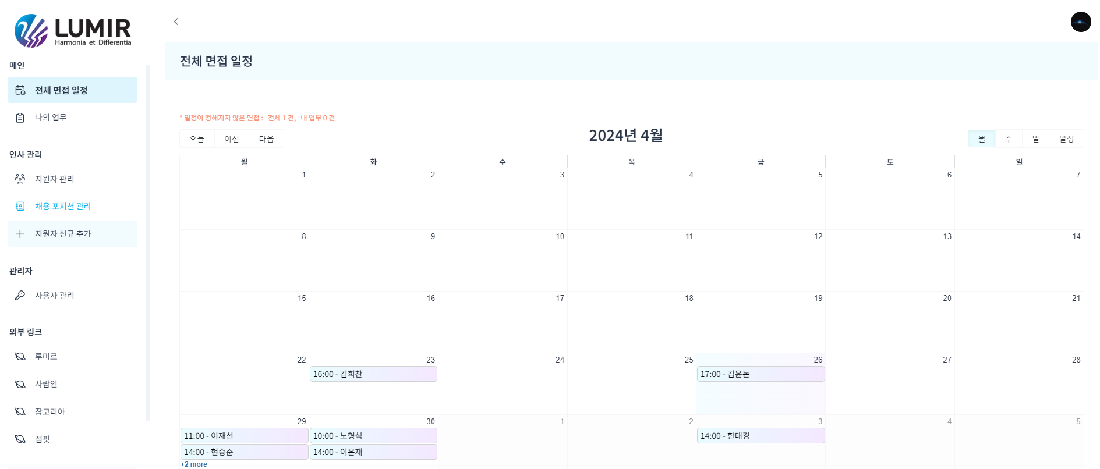
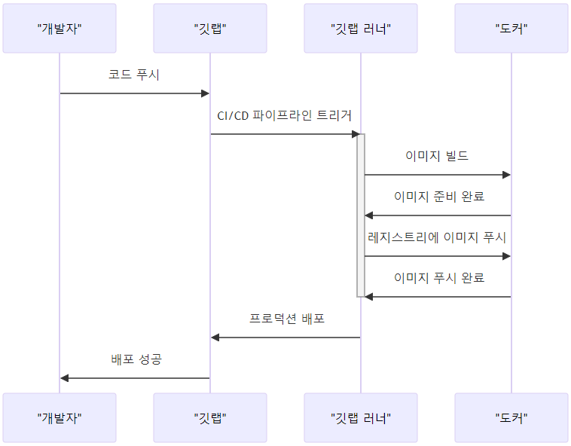
업무성과
05. 업무성과 및 회고
5-1 업무성과
LRIM
경영지원팀 업무 효율성 향상 : 지원자 직접 지원 시 서버에 자동 저장되어 수동 분류 및 입력 작업 최소화
실시간 알람 기능 : 이벤트 알람 시스템을 통해 빠른 대응 및 업무 스케줄 관리 용이
GitLab CI/CD 워크플로우
코드의 커밋부터 자동 빌드, 테스트, 병합, 배포까지의 전 과정을 자동화
테스트 과정에서 발견하지 못한 오류에 대해 빠른 해결 가능

Slide 18
프로젝트 회고
05. 업무성과 및 회고
5-2 프로젝트 회고
기술적 자신감
LRIM 개발을 통해 기술 스택 증진으로 본 프로젝트 진입에 대한 자신감 획득
언어 전환의 성공
Java에서 JavaScript/Node.js 환경으로의 전환을 통해 백엔드 개발 역량 강화
개발자 및 사용자 간의 교량
실사용자와의 대화를 통해 설계 방향성 재조정 및 사용자 요구와 개발자 시각 간 격차 파악
지속적인 성장과 발전
프로젝트 회고를 통한 교훈을 인식하여 사용자 경험 중심의 설계와 기능 개선에 대한 계획 수립

Slide 19
06. SARDIP 개발 계획

Slide 20
SARDIP 관리자 전용 서버 개발
06. SARDIP 개발 계획
6-1 SARDIP 관리자 전용 서버 개발
개발 전략
모놀리식 아키텍처를 기반으로 관리자 전용 서버 개발
LRIM 경험에서 얻은 식별된 리스크를 예방하고 관리
개발 프로세스
지속적인 코드 리뷰와 피드백을 통해 품질을 개선하여 기능 업데이트를 도모함
향후 유지보수와 확장성을 고려해 기능별로 코드를 모듈화
테스트 커버리지를 90% 이상 유지하여 핵심 기능의 신뢰성을 높이고 개발 효율성을 극대화

Slide 21
경기도 용인시 수지구 신수로 767, 분당수지 U-TOWER A동 1103호
PHONE 031-525-3800 FAX 031-525-3801

